Slide 1
CARRERA DE INGENIERÍA EN FINANZAS Y AUDITORÍA
TRABAJO DE TITULACIÓN, PREVIO A LA OBTENCIÓN DEL TÍTULO DE INGENIERA EN FINANZAS, CONTADORA PÚBLICA - AUDITORA
AUTORAS:
CASTILLO VALDIVIEZO, KELLY IVANA
CUEVA BURGOS, ANAHEL LILIBETH
Impacto de los costos FINTECH en el ingreso familiar de las personas naturales en relación de dependencia del Distrito Metropolitano de Quito, en el año 2020 (I CUATRIMESTRE)
ING. GARCÍA AGUILAR, JUANITA DEL CARMEN, PhD.
DIRECTORA

Slide 2
Estructura de la Investigación
Capítulo
Capítulo
Objetivo 1
Capítulo
Objetivo 3
Capítulo
Objetivo 2, 4, 5
Capítulo
1
2
3
4
5
Planteamiento del Problema
Objetivos
Hipótesis
Teorías de Soporte
Conceptualización
Marco Referencial
Marco Conceptual
Metodología
Diseño y Validación Encuesta
Diferencia Espacio Gasto Obj. 2 H1
Nivel de Uso según Sectores Obj. 2 H2
Medios Acceso Obj. 3 H3
Nivel de Uso según Servicio Obj. 3 H4
Categorización Obj. 4 H5
Incidencia del Gasto FINTECH en Ingreso Obj. 5 H6
Conclusiones
Recomendaciones
Futuras Líneas de Investigación

Slide 3
Problema de Investigación
Servicios financieros prestados mediante medios electrónicos (FINTECH) están produciendo una intensa revolución
Se utiliza FINTECH para todo tipo de transacción financiera, desde el pago de servicios básicos, compra de alimentos, vestimenta, educación, transporte, vivienda hasta entretenimiento.
Beneficios para los usuarios como la facilidad de acceso, seguridad, ahorro de tiempo y rapidez en la realización de operaciones financieras
El 40% de la población tiene acceso a los servicios que brindan las IFI`S y esta forma de interacción genera costos que son cargados de forma directa a los usuarios.
La población tiene poca o casi nula educación financiera que, hace ineficiente el manejo de sus ingresos familiares.
No existe una adecuada socialización de los costos FINTECH hacia el cliente del sistema financiero
¿Cuál es el impacto que tiene la utilización de costos FINTECH en los ingresos familiares de las personas en relación de dependencia del Distrito Metropolitano de Quito DMQ?

Slide 4
Variables
Tipo | Variable | Definición de la variable | Dimensiones | Indicadores | Técnicas
Dependiente | Ingresos familiares de las personas en relación de dependencia | Los ingresos familiares se encuentran compuestos por las remuneraciones, pagos y retribuciones que provienen del jefe de hogar y/o su conyugue. | Ingresos | Nivel de ingresos mensuales | Encuesta
 |  |  |  | Origen de ingresos | Encuesta
 |  |  | Gastos | Nivel de gastos mensuales | Encuesta
 |  |  |  | Tipo de gastos mensuales | Encuesta
Independiente | Costos por prestación de servicios de FINTECH | Montos generados a partir de transacciones electrónicas, es decir, el importe económico generado por el uso de medios electrónicos para el pago de servicios o compras. Proporcionados por IFI`S. | Frecuencia Uso de FINTECH | Número de transacciones que realiza a través de medios electrónicos | Encuesta
 |  |  | Medios de uso de FINTECH | Tipo de dispositivos usados para transacciones electrónicas por mes | Encuesta
 |  |  | Gastos en comisiones de transacciones electrónicas | Monto aproximado de gasto en transacciones electrónicas por mes | Encuesta

Slide 5
Objetivos
Hipótesis
G
Determinar el impacto de los costos FINTECH en el ingreso familiar de las personas naturales en relación de dependencia del D.M. de Quito, en el año 2020 (I Cuatrimestre).
Objetivo 1
Desarrollar la fundamentación teórica, a través de la revisión de fuentes secundarias, que sustente el comportamiento de las variables de estudio.
Objetivo 2
H1: Existe una diferencia espacio – gastos de las personas en el uso de servicios FINTECH.
H2: En las diferentes zonas del Distrito Metropolitano de Quito se evidencia una variación en el uso de servicios FINTECH.
Espacializar la información económica y financiera, mediante criterios de clasificación, en el uso de FINTECH en el Distrito Metropolitano de Quito durante el I cuatrimestre del año 2020.

Slide 6
Objetivos
Hipótesis
Objetivo 3
H3: La mayoría de los encuestados accede a servicios FINTECH a través de su celular.
H4: Los servicios FINTECH más utilizados por los encuestados corresponden a transferencias bancarias e interbancarias.
Identificar los servicios de FINTECH del Sistema Financiero Nacional, de acuerdo con las plataformas y medios de acceso, para la categorización de los costos de uso.
Objetivo 4
Categorizar los costos de los servicios de FINTECH, de acuerdo con los parámetros de frecuencia, para determinar el uso por parte de las personas naturales en relación de dependencia del Distrito Metropolitano de Quito en el I Cuatrimestre del año 2020.
H5: Los gastos de transacción a través de FINTECH corresponden a la frecuencia de uso y no al valor de consumo.
Objetivo 5
Determinar la incidencia de los costos de los servicios FINTECH en el ingreso familiar de las personas en relación de dependencia del Distrito Metropolitano de Quito.
H6: Del ingreso familiar más del 5 % se destina al gasto por transacciones de servicios FINTECH.

Slide 7
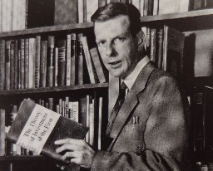
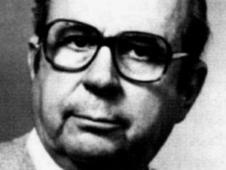
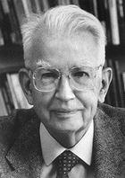
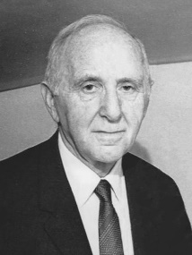
Marco Teórico
Teorías Soporte
OBJ.1
Desarrollar la fundamentación teórica, a través de la revisión de fuentes secundarias, que sustente el comportamiento de las variables de estudio.
COASE
1932
SMITH
1776
KUZNETS
1973
Teoría del Valor del Trabajo
Teoría del Costo
Todo bien y servicio en su proceso de producción y/o prestación genera costos para el empresario, los cuales son transferidos al usuario o consumidor
Teoría de la Producción
El trabajo tiene un valor monetario medido a partir del esfuerzo y tiempo invertido para su consecución.
La producción de todo bien o servicio genera un costo para el productor como para el consumidor. Esto a partir de la combinación adecuada de sus factores.
SMITH 1776
DUESEMBERRY
1949
GEORGESCU 1976
KIRK
1920
Teoría del Precio
Teoría del Ingreso Relativo
Teoría del Derrame
Los ingresos que obtiene una persona mediante su trabajo inciden directamente en su desarrollo. Ahorro.
Finanzas Personales
Existen recursos que determinan el precio de todo bien o servicio por el cual es vendido y comprado, a este se adiciona un porcentaje de utilidad.
Toma de decisiones financieras a partir de las necesidades personales y de sus condiciones de financiamiento.
Establece que el ingreso está en relación al consumo. Quien más ingresos percibe más gasta, mientras quien menos ingresos percibe gasta menos.

Slide 8
Marco Referencial
OBJ.1
Desarrollar la fundamentación teórica, a través de la revisión de fuentes secundarias, que sustente el comportamiento de las variables de estudio.
02
“Estudio de los clientes segmento personal plus de Bancolombia frente al uso de transacciones electrónicas en Cúcuta”
02
04
01
Confianza del consumidor como el factor puede generar mayor uso de servicios por internet. Al momento de realizar las transacciones electrónicas, el principal beneficio para el usuario es el ahorro de tiempo.
León (2012)
“Tributación sobre las transacciones electrónicas”
“Costos de Transacciones
en Costa Rica”
Análisis de la situación de la nueva economía digital para definir su alineamiento con la dimensión tributaria. Perspectiva de la interacción entre los nuevos servicios financieros online y el Estado. Definiendo el rol del sector público como de regulador y no como el de creador de barreras financieras
03
La primera estimación formal del costo de realizar transacciones en Costa Rica. Los costos que los consumidores asumen por la utilización de transacciones se encuentran entre el 13,5% y 27% del costo social total.
“Las finanzas personales”
El progreso económico que, es determinado por el número de bienes que se posee. La planificación financiera es un instrumento generado mediante finanzas, para lograr adecuadamente metas financieras y alcanzar el bienestar.

Slide 9
Marco Metodológico
Alfa de Cronbach, Análisis Univariante, Prueba de Asociación, Dominancia Estadística , Análisis de Correspondencia, Análisis de Georreferenciación
Mixto
ENFOQUE
TÉCNICAS
ESTADISTICAS
DISEÑO DEL INSTRUMENTO
Validación de expertos
Método Analítico y Deductivo
Revisión Bibliográfica, Observación, Encuesta
INSTRUMENTO
Encuestas
DISEÑO
FUENTE DE INVESTIGACIÓN
Exploratoria, Descriptiva, Correlacional
De corte transversal
ALCANCE
TIPOLOGÍA

Slide 10
Construcción Instrumento Recolección Datos
Identificar los servicios de FINTECH del Sistema Financiero Nacional, de acuerdo con las plataformas y medios de acceso, para la categorización de los costos de uso.
OBJ.3
Metodologías Específicas
Encuesta Nacional de Ingresos y Gastos de los Hogares Urbanos y Rurales (ENIGHUR): :
Infographic Style
Reforma a la Norma de Servicios Financieros de las Entidades del Sector Financiero Público y Privado de la Junta de Política y Regulación Monetaria y Financiera- Resolución No. 514-2019.F BCE (Banco Central del Ecuador, 2019) :
Se plantean dentro de la encuesta preguntas para obtener información social y económica de las familias como: N.º de integrantes y cargas familiares; rango de ingresos; personas que trabajan dentro de la familia.
En base a la resolución dictada el 10 de mayo de 2019 en la cual se detallan todos los costos por servicios brindados por las instituciones financieras, se seleccionan únicamente los prestados a través de FINTECH.
Se identifican 22 servicios relacionados.
Reglamento para la aplicación de la Ley de Régimen Tributario Interno
Se establecen preguntas para identificar el gasto familiar, las mismas que se encuentran categorizadas en base a la división planteada por el servicio de rentas internas: vivienda, educación, salud, vestimenta, alimentación, entretenimiento (recreación, arte y cultura).

Slide 11
Instrumento Recolección Datos
A. Información General
E. Gestión Financiera del Hogar
Infographic Style
Tema, Objetivo Investigación, Glosario, Instrucciones
Determinantes del gasto familiar, finanzas del hogar.
(6 preguntas)
B. Datos Sociodemográficos del Hogar
D. Sección de Preguntas para el/la Cónyuge
Preguntas para la espacializaciòn y determinantes del ingreso familiar.
(6 preguntas)
Género, Edad, Estado Civil, Nivel Educación, Origen Ingresos, Nivel Ingresos
(6 preguntas)
C. Sección de Preguntas para el/la Jefe del Hogar
Género, Edad, Estado Civil, Nivel Educación, Origen Ingresos, Nivel Ingresos
(6 preguntas)

Slide 12
Instrumento Recolección Datos
F. Conocimiento y Accesibilidad FINTECH
I. Frecuencia Transaccional
Infographic Style
Preguntas para identificar el conocimiento de transacciones FINTECH.
(3 preguntas)
Preguntas para conocer la frecuencia de uso acorde a servicio y tipo de gasto.
(19 preguntas)
G. Canales Transaccionales
H. Percepción de Servicios FINTECH - Sistema Financiero
Preguntas conocer los medios de acceso.
(4 preguntas)
Percepción sobre el servicio recibido por IFI`S
(7 preguntas)

Slide 13
Validación
Instrumento
.
Validación por Expertos
Validación Estadística
Panel de expertos estuvo conformado por un grupo de 15 profesionales.
Grupo de 60 familias pertenecientes a los conjuntos habitacionales definidos para el objeto de estudio.
A partir de ello se aplica Alfa de Cronbach.
40% Género Femenino
60% Género Masculino
02
20% Doctorado
01
Cronbach Inicial | Consistencia Interna | Cronbach Final | Consistencia Final
0,9888 | Excelente | 0,9888 | Excelente
13% Maestría
54% Ingeniería
13% Licenciatura
Del total de 43 preguntas planteadas a evaluar, se obtuvieron 43 resultados válidos; en todos los ítems se acumula una ponderación igual o superior al 84%.

Slide 14
Población y Muestra
Población
Muestra
Población seleccionada son las personas naturales en relación de dependencia del Distrito Metropolitano de Quito.
Muestreo Aleatorio Estratificado
La estratificación de la muestra se realiza en base al sector de residencia.
Muestreo de Selección Intencionada
Características de intencionalidad: Condiciones Socio-Económicas Similares y Representatividad
Por ellos se determina realizar el estudio en conjuntos habitacionales.
Determinaciòn Muestra
Se seleccionan los conjuntos habitacionales acorde a:
Disponibilidad
N.º Mínimo de Familias Residentes

Slide 15
Población y Muestra
N.º | Nombre de Conjunto | Sector | N.º de Familias
1 | Conjunto Residencial Loyola | Norte | 35
2 | Conjunto Residencial Plaza del Bosque | Norte | 36
3 | Conjunto Residencial Flor Del Paraíso | Centro | 36
4 | Conjunto Residencial Villaloma | Centro | 35
5 | Conjunto Residencial La Arcadia | Sur | 34
6 | Ciudad Jardín Conjunto Residencial | Sur | 37
7 | Conjunto Residencial Valle Andaluz | Valle de Los Chillos | 23
8 | Conjunto Privado La Tizona II | Valle de Tumbaco | 24
9 | Conjunto Residencial Santacruz | Valle de Cumbayá | 24
TOTAL | 284
Sector de Residencia | Porcentaje
Norte | 25%
Sur | 25%
Centro | 25%
Valles | 25%
Total: | 100%

Slide 16
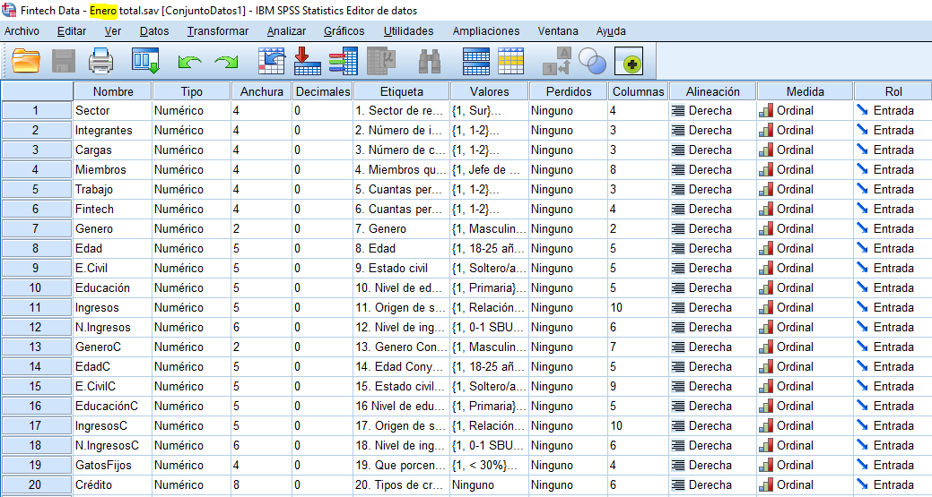
Procesamiento y Tratamiento de la Información
Statical Package for the Social Science – SPSS
Bases de Datos: Enero
Bases de Datos: Febrero

Slide 17
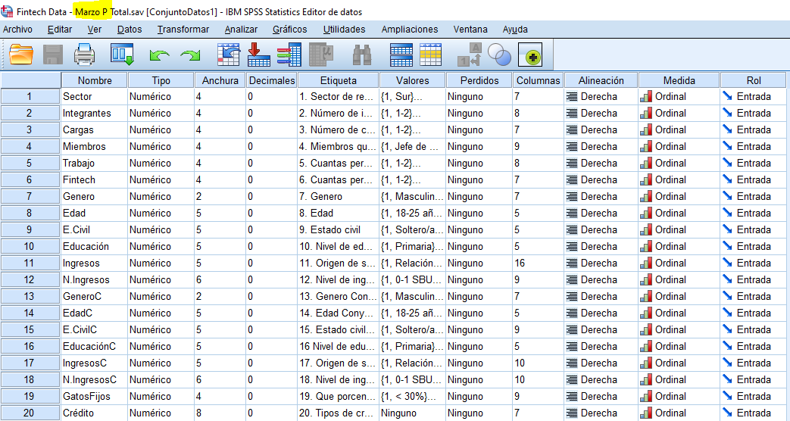
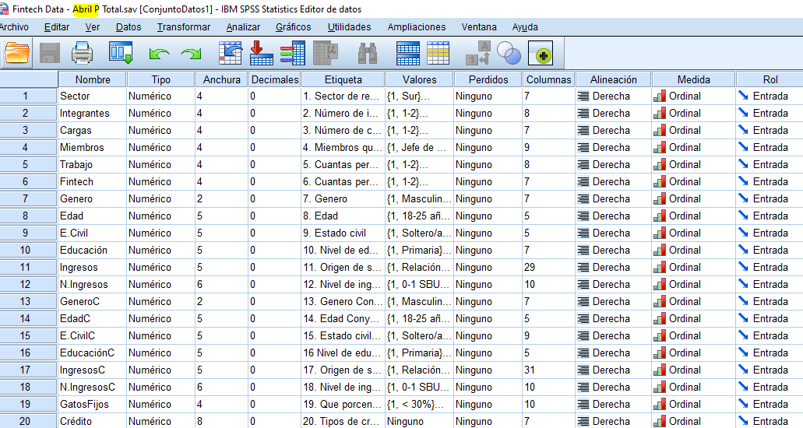
Procesamiento y Tratamiento de la Información
Bases de Datos: Marzo
Bases de Datos: Abril

Slide 18
Procesamiento y Tratamiento de la Información
Se realizó el acercamiento a los conjuntos habitaciones y se determinó a sus alrededores la existencia de: centros comerciales, bancos, cooperativas de ahorro y crédito.
Mediante esta aplicación se han representado gráficamente cada uno de los conjuntos habitacionales a los cuales se ha aplicado el instrumento, así como los posibles puntos de uso FINTECH acorde a su distancia y rutas.
Paquete G-Suite:
My Maps
Paquete G-Suite:
Google Maps

Slide 19
Resultados: Análisis Demográfico y de la Gestión Financiera del Hogar
Casado/a
Unión Libre
Soltero/a
Viudo/a
57%
29%
10%
4%
ESTADO CIVIL
Frecuentemente
Ocasionalmente
Siempre
EDAD
Rara vez
Nunca
55+
46-55
GÈNERO JEFE DE HOGAR
36-45
26-35
18-25

Slide 20
Análisis Socioeconómico de las Familias del Distrito Metropolitano de Quito
$

Slide 21
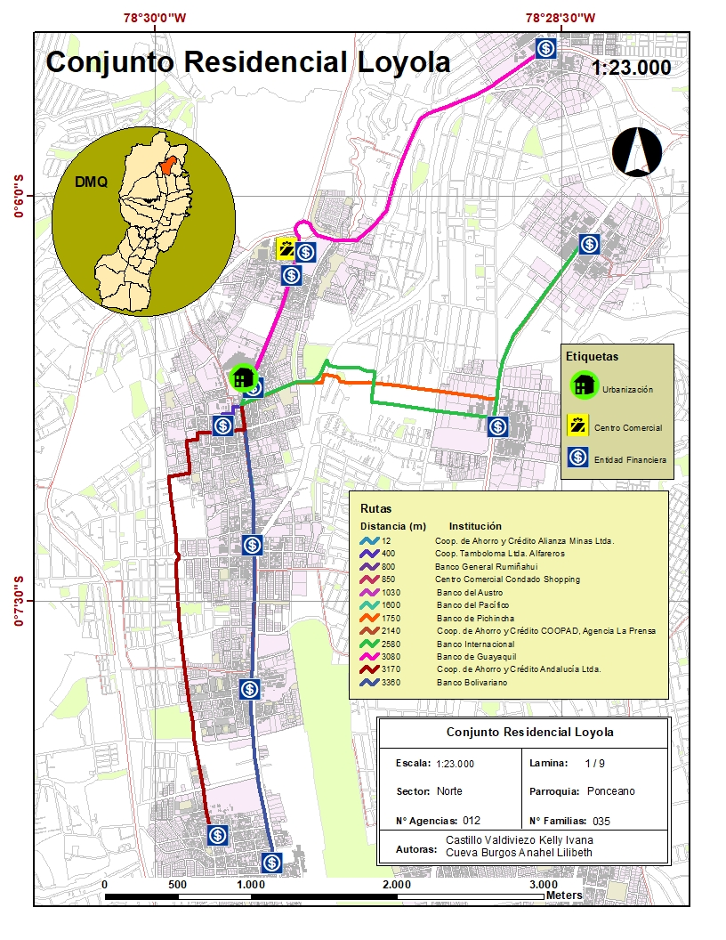
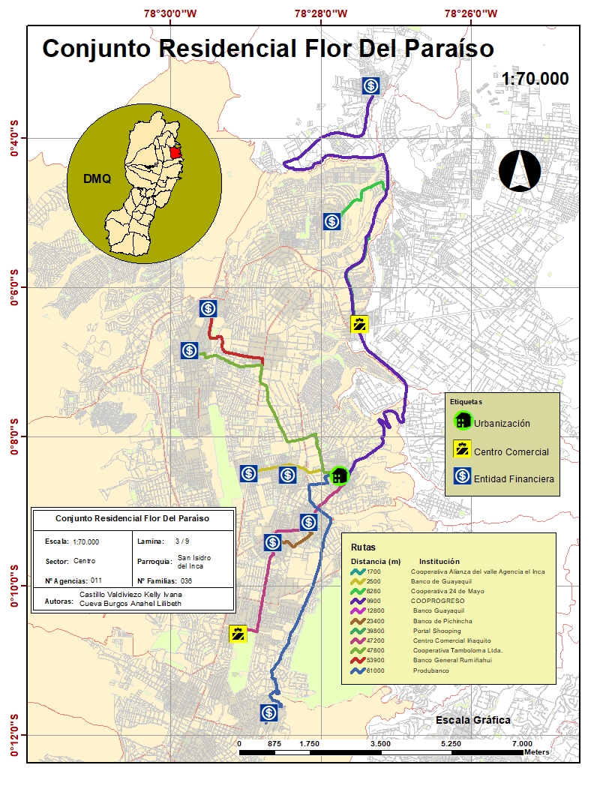
Mapeo de los Posibles Puntos de uso FINTECH por Conjunto Residencial
12 posibles puntos para la utilización de servicios FINTECH, 7 entidades bancarias, 4 cooperativas de ahorro y crédito y 1 centro comercial.
N
C
11 puntos donde es posible la utilización de FINTECH, distribuidos en 5 entidades bancarias, 4 cooperativas de ahorro y crédito y 2 centros comerciales.

Slide 22
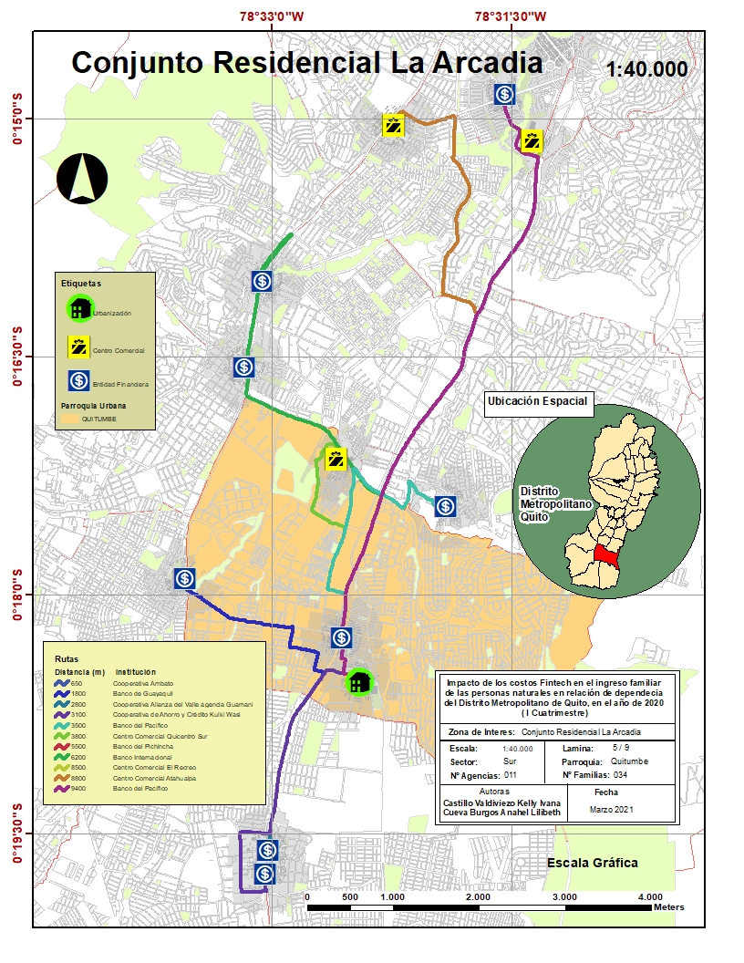
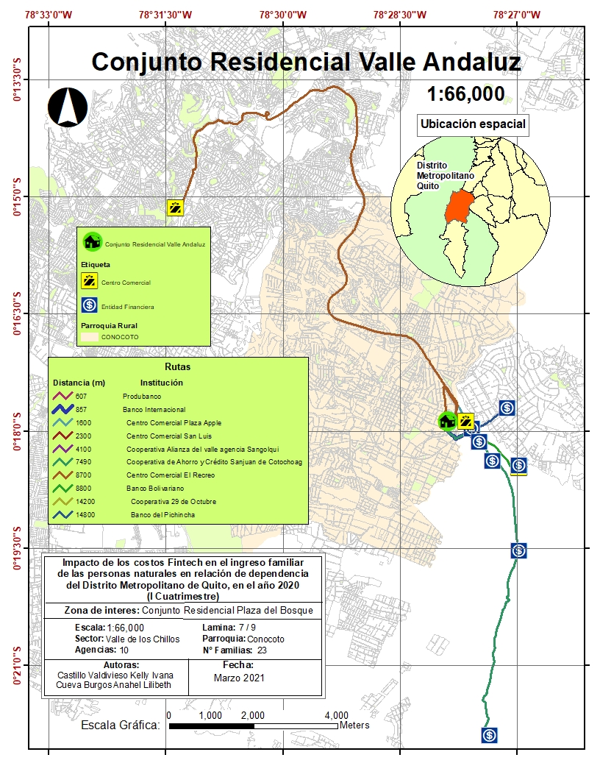
Mapeo de los Posibles Puntos de uso FINTECH por Conjunto Residencial
11 posibles puntos de empleo de FINTECH, 5 entidades bancarias, 3 cooperativas de ahorro y crédito y 3 centros comerciales.
S
V
5 entidades bancarias, 3 cooperativas de ahorro y crédito y 3 centros comerciales. Total 11 posibles puntos de uso de FINTECH.

Slide 23
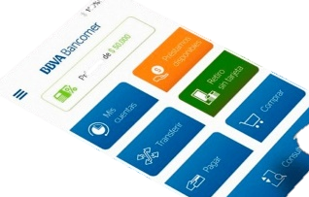
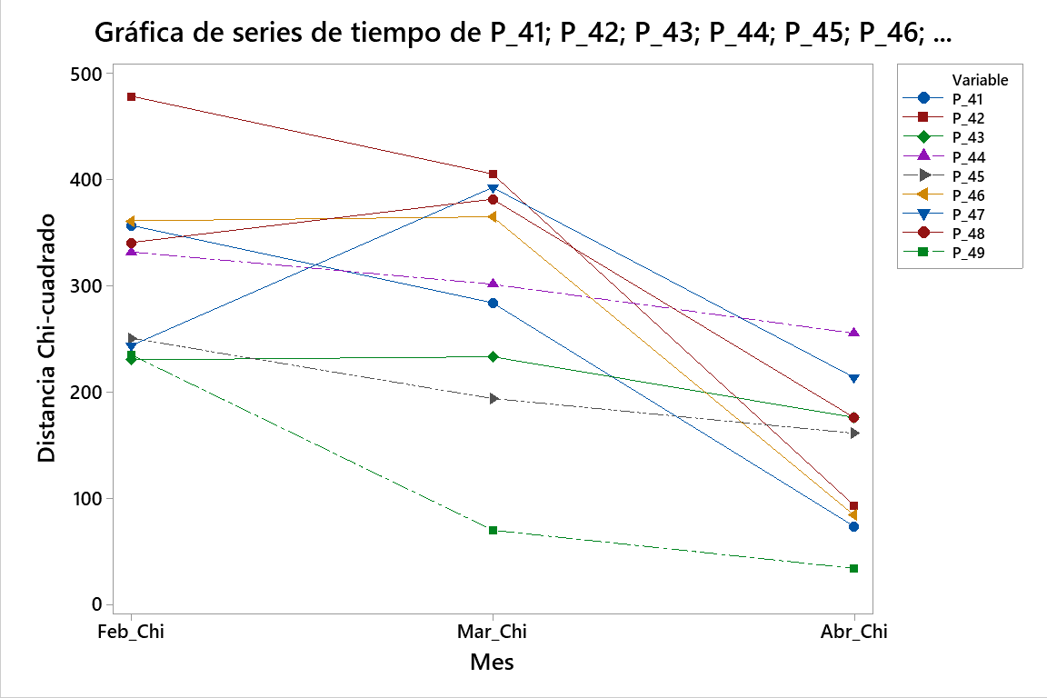
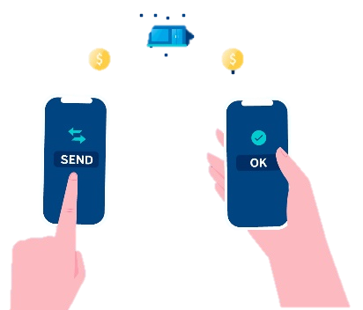
Espacializaciòn de Información Económica y Financiera sobre el Uso de FINTECH
Diferencia Espacio – Gasto en el Uso de Servicios FINTECH
Retiro de efectivo
41
42
43
Asociación Sector de Residencia con Frecuencia Transaccional
Consulta de saldo
Trasferencias interbancarias
44
45
46
47
Trasferencias al exterior
48
49
OBJ.2
Espacializar la información económica y financiera, mediante criterios de clasificación, en el uso de FINTECH en el Distrito Metropolitano de Quito durante el I cuatrimestre del año 2020.
H1
Existe una diferencia espacio – gastos de las personas en el uso de servicios FINTECH

Slide 24
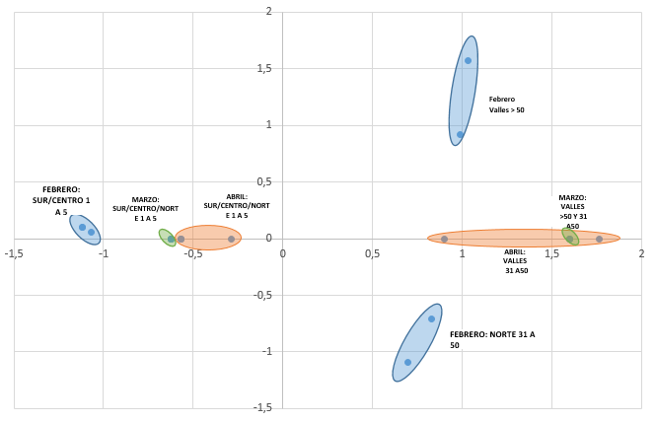
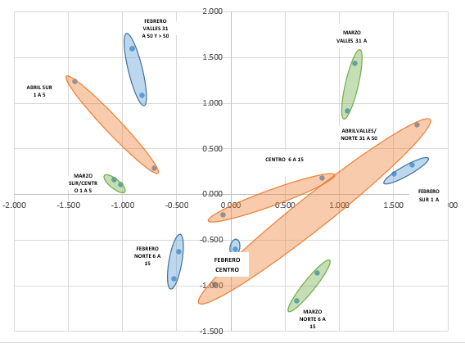
Espacializaciòn de Información Económica y Financiera sobre el Uso de FINTECH
Nivel de Uso en Servicios FINTECH según Sector de Residencia
H2
En las diferentes zonas del Distrito Metropolitano de Quito se evidencia una variación en el uso de servicios FINTECH.
Variación Transferencias Interbancarias Realizadas según Sectores
Variación Retiros de Efectivo en Cajeros Automáticos según Sectores
OBJ.2
Espacializar la información económica y financiera, mediante criterios de clasificación, en el uso de FINTECH en el Distrito Metropolitano de Quito durante el I cuatrimestre del año 2020.

Slide 25
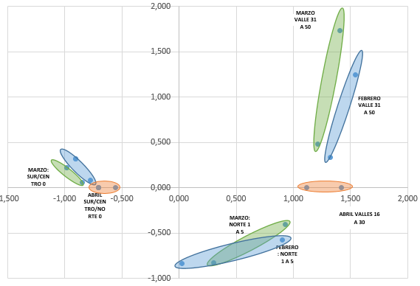
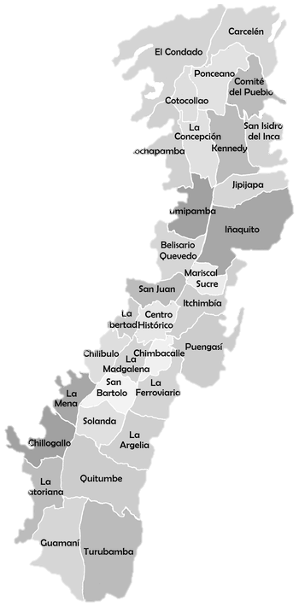
Espacializaciòn de Información Económica y Financiera sobre el Uso de FINTECH
Nivel de Uso en Servicios FINTECH según Sector de Residencia
H2
En las diferentes zonas del Distrito Metropolitano de Quito se evidencia una variación en el uso de servicios FINTECH.
31%
18%
Variación Retiros de Efectivo sin Tarjeta de Débito según Sectores
24%
27%
OBJ.2
Espacializar la información económica y financiera, mediante criterios de clasificación, en el uso de FINTECH en el Distrito Metropolitano de Quito durante el I cuatrimestre del año 2020.

Slide 26
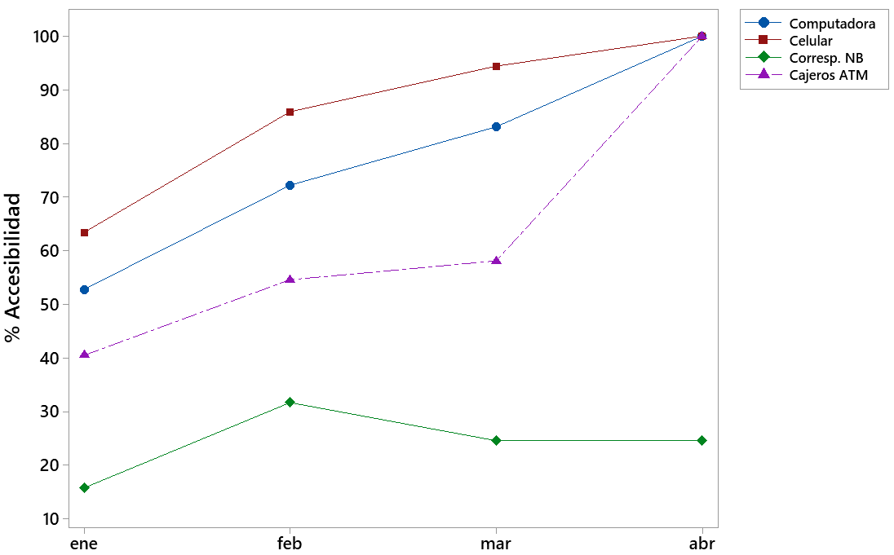
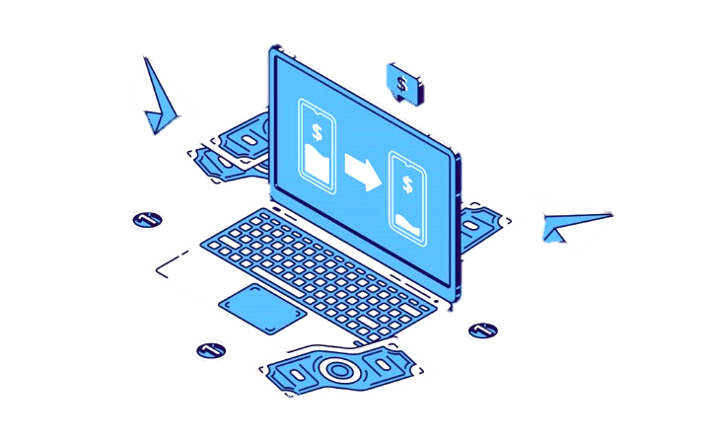
Categorización de Servicios FINTECH según medios de acceso y uso
Medios de Acceso para Uso de Servicios FINTECH
Asociación Accesibilidad con Medios de Uso
29
28
30
31
H3
OBJ.3
Identificar los servicios de FINTECH del Sistema Financiero Nacional, de acuerdo con las plataformas y medios de acceso, para la categorización de los costos de uso.
La mayoría de los encuestados accede a servicios FINTECH a través de su celular.

Slide 27
Categorización de Servicios FINTECH según medios de acceso y uso
Niveles de Uso de Servicios FINTECH
Enero
Clases | P41 | P42 | P43 | P44 | P45 | P46 | P47 | P48
0 | 0,042 | 0,577 | 0,683 | 0,577 | 0,736 | 0 | 0 | 0,127
1-5 | 0,736 | 0,842 | 0,947 | 0,947 | 1 | 0,419 | 0,683 | 0,577
6-15 | 0,736 | 0,947 | 0,947 | 1 | 1 | 0,947 | 0,947 | 1
16-30 | 0,736 | 1 | 0,947 | 1 | 1 | 0,947 | 1 | 1
31-50 | 0,947 | 1 | 1 | 1 | 1 | 1 | 1 | 1
>50 | 1 | 1 | 1 | 1 | 1 | 1 | 1 | 1
Clasificación por dominancia estadística | 1 | 5 | 3 | 7 | 8 | 2 | 4 | 6
Febrero
Clases | P41 | P42 | P43 | P44 | P45 | P46 | P47 | P48
0 | 0 | 0,349 | 0,577 | 0,384 | 0,683 | 0,278 | 0 | 0,042
1-5 | 0,454 | 0,718 | 0,894 | 0,859 | 1 | 0,824 | 0,56 | 0,419
6-15 | 0,454 | 0,912 | 0,894 | 1 | 1 | 0,824 | 0,877 | 0,912
16-30 | 0,454 | 1 | 0,894 | 1 | 1 | 0,824 | 1 | 1
31-50 | 0,842 | 1 | 1 | 1 | 1 | 0,894 | 1 | 1
>50 | 1 | 1 | 1 | 1 | 1 | 1 | 1 | 1
Clasificación por dominancia estadística | 1 | 5 | 3 | 7 | 8 | 2 | 6 | 4
Marzo
Clases | P41 | P42 | P43 | P44 | P45 | P46 | P47 | P48
0 | 0,000 | 0,278 | 0,542 | 0,261 | 0,789 | 0,000 | 0,127 | 0,000
1-5 | 0,718 | 0,789 | 0,930 | 0,912 | 1 | 0,472 | 0,736 | 0,261
6-15 | 0,718 | 0,947 | 1 | 1 | 1 | 0,824 | 1 | 0,824
16-30 | 0,718 | 1 | 1 | 1 | 1 | 0,824 | 1 | 1
31-50 | 0,947 | 1 | 1 | 1 | 1 | 1 | 1 | 1
>50 | 1 | 1 | 1 | 1 | 1 | 1 | 1 | 1
Clasificación por dominancia estadística | 1 | 4 | 7 | 6 | 8 | 2 | 5 | 3
Abril
Clases | P41 | P42 | P43 | P44 | P45 | P46 | P47 | P48
0 | 0,000 | 0,085 | 0,718 | 0,525 | 0,736 | 0,000 | 0,313 | 0,000
1-5 | 0,859 | 0,877 | 1 | 1 | 1 | 0,085 | 0,894 | 0,099
6-15 | 0,859 | 1 | 1 | 1 | 1 | 0,894 | 1 | 0,754
16-30 | 0,859 | 1 | 1 | 1 | 1 | 0,894 | 1 | 1
31-50 | 1 | 1 | 1 | 1 | 1 | 1 | 1 | 1
>50 | 1 | 1 | 1 | 1 | 1 | 1 | 1 | 1
Clasificación por dominancia estadística | 2 | 4 | 7 | 6 | 8 | 1 | 5 | 3
OBJ.3
Identificar los servicios de FINTECH del Sistema Financiero Nacional, de acuerdo con las plataformas y medios de acceso, para la categorización de los costos de uso.
H4
Los servicios FINTECH más utilizados por los encuestados corresponden a transferencias bancarias e interbancarias..
P41
P46
1
2

Slide 28
Categorización Según Costos de Servicios FINTECH
Retiros Efectivo CNB, Consulta Saldo Cajeros y CNB, Transferencias Interbancarias Enviadas, Pago TC (otras)
Retiros Efectivo: Cajeros Automáticos y Retiros sin Tarjeta
0,45 ctvs.
0,31 ctvs. 0,31 ctvs. 0,31 ctvs. 0,36 ctvs. 0,34 ctvs
Transferencias Interbancarios Recibidas, Pagos Débito Automático, Consumos Combustible TC /TD
0,20ctvs. 0,25 ctvs. 0,20 ctvs.

Slide 29
Categorización Según Costos de Servicios FINTECH
Pagos CNB: Vivienda, Educación, Salud, Vestimenta, Alimentación y Entretenimiento
Pagos Servicios Básicos y Pagos a través de Banca en línea/TC/TD: Vivienda, Educación, Salud, Vestimenta, Alimentación y Entretenimiento
0,51 ctvs.
Categorizar los costos de los servicios de FINTECH, de acuerdo con los parámetros de frecuencia, para determinar el uso por parte de las personas naturales en relación de dependencia del Distrito Metropolitano de Quito en el I Cuatrimestre del año 2020.
OBJ.4
Los gastos de transacción a través de FINTECH corresponden a la frecuencia de uso y no al valor de consumo.
H5

Slide 30
Incidencia de los Costos FINTECH en el Ingreso Familiar de las Personas en Relación de Dependencia del D.M.Q.
Porcentaje del Ingreso Destinado a Gastos FINTECH
4,5%
Porcentaje del Ingreso Destinado a Gastos FINTECH (Comparación Acumulada)
OBJ.5
Determinar la incidencia de los costos de los servicios FINTECH en el ingreso familiar de las personas en relación de dependencia del del Distrito Metropolitano de Quito.
OBJ.G
H6
Del ingreso familiar más del 5 % se destina al gasto por transacciones de servicios FINTECH.

Slide 31
Conclusiones
Objetivo 1
Se desarrollaron teorías de soporte que sustentan las variables de estudio, ingresos y costos. Se explica la Teoría de la Producción, misma que enlaza las dos variables de estudio. Referente a la variable de costos, se analiza la Teoría del Precio y la Teoría del Costo. En tanto que para la variable ingresos, se exponen dos teorías Teoría del Valor del Trabajo, Teoría del Ingreso Relativo y Teoría del derrame. Para complementar la fundamentación teórica se estudia el concepto de finanzas personales bajo la percepción de varios autores.
H1
Existe una diferencia espacio – gastos de las personas en el uso de servicios FINTECH. Con los resultados obtenidos se determina que existe una dependencia directa entre el sector de residencia y uso de transacciones FINTECH.
Objetivo 2
Existe un mayor uso de servicios FINTECH en unos lugares más que en otros, siendo los Valles, el sector del Distrito Metropolitano de Quito con mayor frecuencia transaccional seguido del Norte de la ciudad.
La geo-referenciación realizada permite constatar que en ambos sectores se encuentran concentrados un mayor número de plazas para el uso de estos medios de pago.
H2

Slide 32
Conclusiones
El medio de acceso a productos FINTECH que prevalece es el celular. La razón expuesta por los encuestados hace referencia dos puntos: el primero es el recordatorio de credenciales, las cuales en el teléfono celular son reemplazadas por reconocimiento dactilar / facial y el segundo motivo de tal preferencia es, la experiencia de uso es decir consideran más amigable la aplicación móvil.
H3
Objetivo 3
El servicio FINTECH que presenta una mayor frecuencia de uso es el retiro de dinero en efectivo mediante cajeros automáticos. Esta dinámica puede responder a la inestabilidad económica y social por la cual se atravesaba en el período de análisis debido al confinamiento. Las personas optaban por retirar sus ingresos y mantener en las instituciones financieras únicamente los montos necesarios para pagos y trasferencias.
H4
Objetivo 4
Los gastos devengados por el uso de FINTECH varían respecto a su frecuencia de uso y no por el costo individual de cada uno de estos productos. Concluyendo que, a pesar de establecerse costos relativamente bajos, el tener una frecuencia trasnacional alta esto se convierte en el determinante del porcentaje de gastos que podría afectar al ingreso familiar.
H5

Slide 33
Conclusiones
Objetivo General
Objetivo 5
El expendio destinado a gastos FINTECH puede tener un efecto de hasta el 16% esto tomando como base 1 SBU para establecer dicha relación.
H6

Slide 34
Recomendaciones
A las Instituciones Financieras implementar mejoras en su omnicanalidad, de esta manera a través de diferentes medios, ya sean estos físicos o digitales, proporcionar una experiencia de calidad al usuario.
A las Instituciones del Sistema Financiero Nacional, crear propuestas con un costo relativo acorde a rangos de uso, en base a la frecuencia transaccional de sus clientes y que ellos se puedan acoger según las transacciones planificadas a ser realizadas en un período de tiempo prestablecido.
A la Universidad de las Fuerzas Armadas – ESPE, crear convenios a través de la Unidad de Gestión de la Vinculación en donde se permitan desarrollar proyectos referentes a esta importante temática.
A las Instituciones del Sistema Financiero Nacional se recomienda emplear su tecnología FINTECH para analizar patrones de consumo y conducta financiera en sus usuarios y mediante esta información implementar medidas que provean mejoras en la educación financiera, así como conocimiento de sus productos y costos.
A los jefes de hogar recurrir a una planificación financiera en la cual se contemplen los costos incurridos para realizar los diversos pagos y, en base a esta información establecer alternativas que ayuden a reducir el impacto dentro de su presupuesto familiar.

Slide 35
Líneas Futuras de Investigación
Impacto de las medidas económicas adoptadas en el margen de la Ley Humanitaria 2020 en la economía familiar y su afectación sobre nivel de vida de las personas.
Sobregiro en tarjetas de crédito, en el año 2020.

